Slide 1
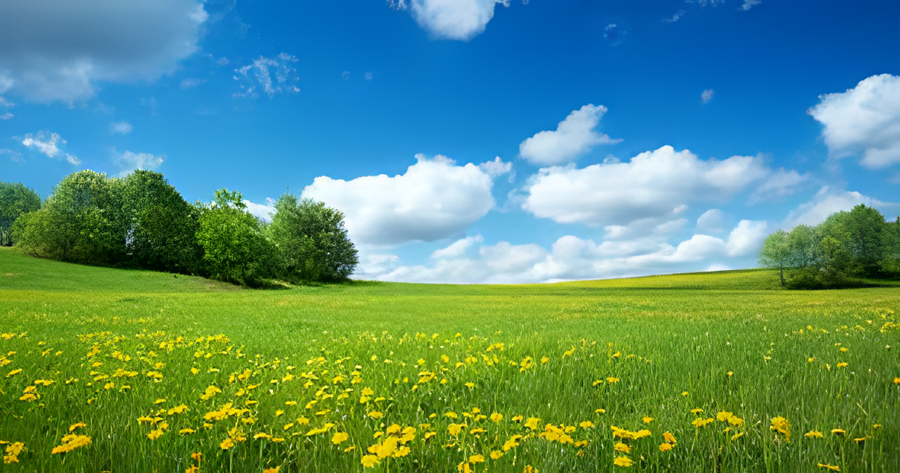
Cechy wiosny
Przyroda w czterech porach roku
Zmiany fenologiczne roślin i zachowań zwierząt – wiosna
Drzewa liściaste
Ilya Zhukavets 2RI
Cechy jesieni
Wiosna trwa od marca do maja i jest porą roku przejściową między zimą a latem.
Charakteryzuje się stopniowym wzrostem temperatury, wydłużaniem dnia oraz coraz większą ilością światła słonecznego.
Topniejący śnieg i częste opady deszczu powodują wzrost wilgotności gleby, co sprzyja rozwojowi roślin.
W przyrodzie następuje intensywne ożywienie – rośliny zaczynają rosnąć i kwitnąć, a zwierzęta budzą się po zimie lub wracają z migracji.
Jest to czas odnowy, wzrostu i rozmnażania wielu organizmów.

Slide 2
Cechy wiosny
Wiosna trwa od marca do maja i jest porą roku przejściową między zimą a latem.
Charakteryzuje się stopniowym wzrostem temperatury, wydłużaniem dnia oraz coraz większą ilością światła słonecznego.
Topniejący śnieg i częste opady deszczu powodują wzrost wilgotności gleby, co sprzyja rozwojowi roślin.
W przyrodzie następuje intensywne ożywienie – rośliny zaczynają rosnąć i kwitnąć, a zwierzęta budzą się po zimie lub wracają z migracji.
Jest to czas odnowy, wzrostu i rozmnażania wielu organizmów.
Przyroda w czterech porach roku
Zmiany fenologiczne roślin i zachowań zwierząt – wiosna
Drzewa liściaste
Wiosną drzewa liściaste wychodzą ze stanu spoczynku zimowego.
Z pąków zaczynają rozwijać się młode liście i kwiaty.
Rozpoczyna się intensywna fotosynteza, dzięki której drzewa produkują energię potrzebną do wzrostu.
Transport wody i substancji odżywczych w pniu i gałęziach znacznie przyspiesza.
Korzenie pobierają więcej wody z gleby, co wspiera rozwój całej rośliny.
Cechy jesieni

Slide 3
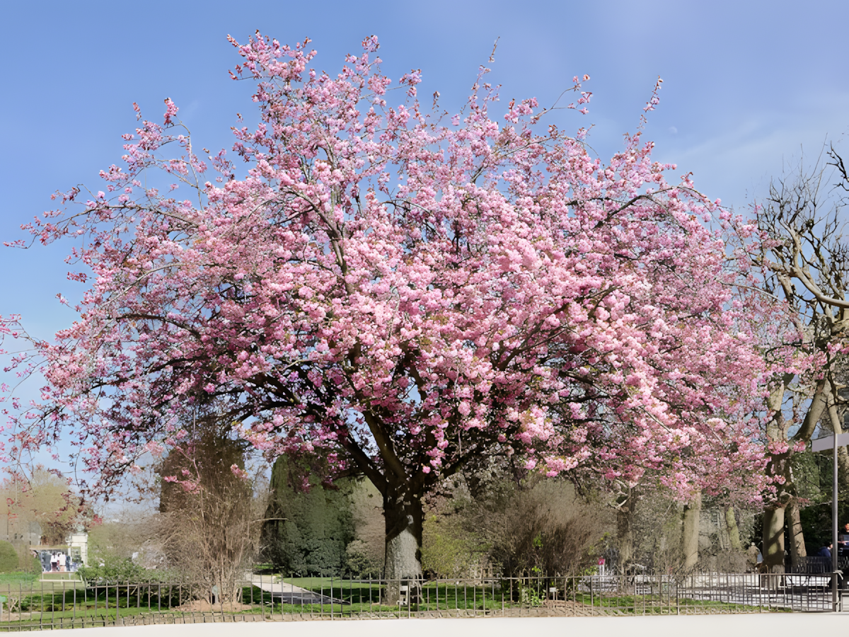
Wiosna trwa od marca do maja i jest porą roku przejściową między zimą a latem.
Charakteryzuje się stopniowym wzrostem temperatury, wydłużaniem dnia oraz coraz większą ilością światła słonecznego.
Topniejący śnieg i częste opady deszczu powodują wzrost wilgotności gleby, co sprzyja rozwojowi roślin.
W przyrodzie następuje intensywne ożywienie – rośliny zaczynają rosnąć i kwitnąć, a zwierzęta budzą się po zimie lub wracają z migracji.
Jest to czas odnowy, wzrostu i rozmnażania wielu organizmów.
Cechy wiosny
Wiosną drzewa liściaste wychodzą ze stanu spoczynku zimowego.
Z pąków zaczynają rozwijać się młode liście i kwiaty.
Rozpoczyna się intensywna fotosynteza, dzięki której drzewa produkują energię potrzebną do wzrostu.
Transport wody i substancji odżywczych w pniu i gałęziach znacznie przyspiesza.
Korzenie pobierają więcej wody z gleby, co wspiera rozwój całej rośliny.
Przyroda w czterech porach roku
Zmiany fenologiczne roślin i zachowań zwierząt – wiosna
Drzewa liściaste
Cechy jesieni
Rośliny zielne i trawy jesienią kończą okres aktywnego wzrostu – wiele przestaje kwitnąć, a nadziemna część zamiera lub obumiera.
Rośliny te często magazynują substancje odżywcze w korzeniach lub cebulach, aby przetrwać okres zimowego spoczynku.
W łąkach i polach widać złote i brązowe tony – trawy i byliny przekwitają, pozostawiając suche łodygi i nasiona.

Slide 4
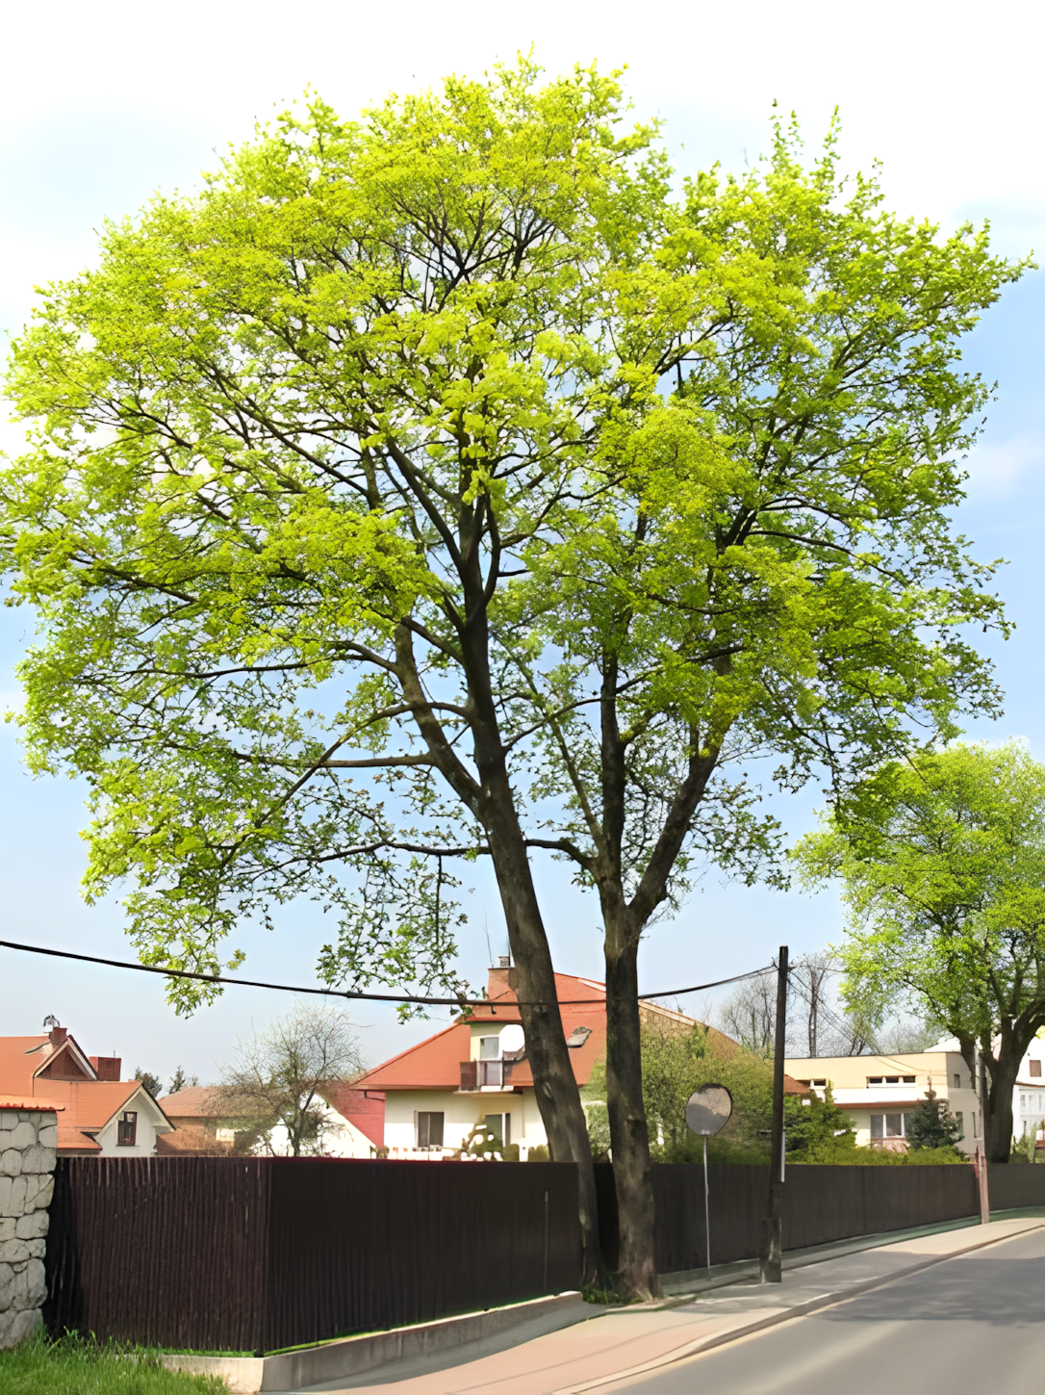
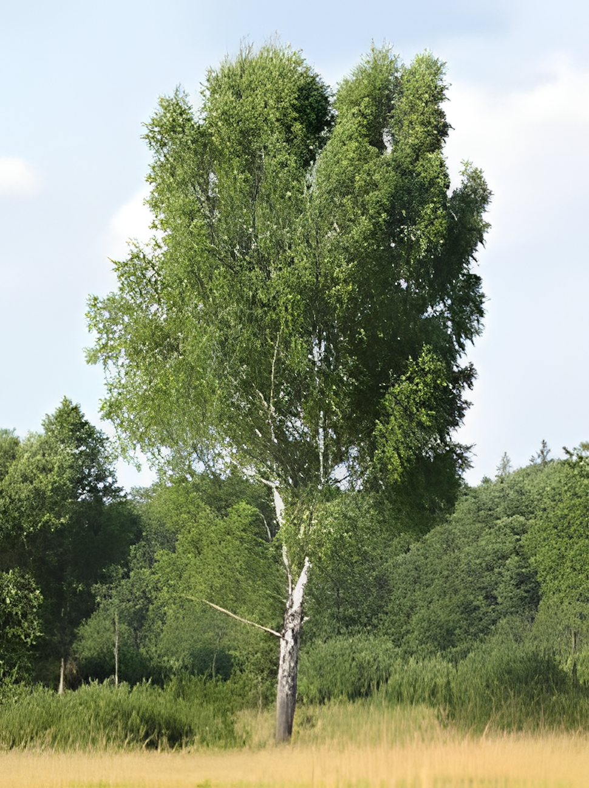
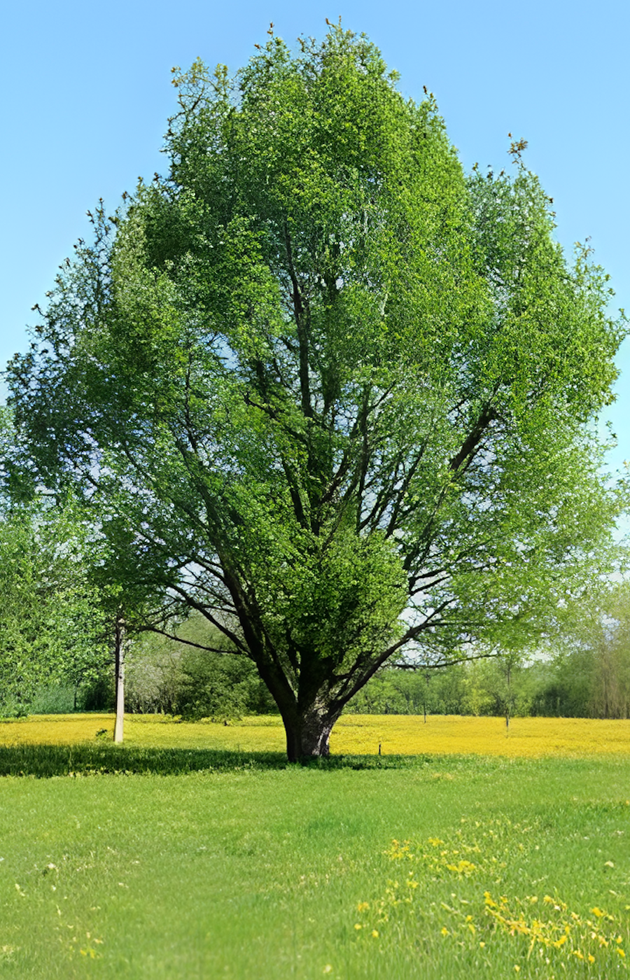
Wiosną drzewa liściaste wychodzą ze stanu spoczynku zimowego.
Z pąków zaczynają rozwijać się młode liście i kwiaty.
Rozpoczyna się intensywna fotosynteza, dzięki której drzewa produkują energię potrzebną do wzrostu.
Transport wody i substancji odżywczych w pniu i gałęziach znacznie przyspiesza.
Korzenie pobierają więcej wody z gleby, co wspiera rozwój całej rośliny.
Cechy wiosny
Przyroda w czterech porach roku
Zmiany fenologiczne roślin i zachowań zwierząt – wiosna
Drzewa liściaste
Cechy jesieni

Slide 5
Klon pospolity (Acer platanoides)
Klon wczesną wiosną wypuszcza charakterystyczne żółto-zielone kwiaty.
Pojawiają się one jeszcze przed liśćmi, co ułatwia zapylanie przez owady.
Z czasem rozwijają się liście, które szybko zwiększają powierzchnię fotosyntezy.

Slide 6
Brzoza brodawkowata (Betula pendula)
Brzoza rozpoczyna wegetację stosunkowo wcześnie.
Jej pąki rozwijają się w delikatne liście, a drzewo zaczyna intensywnie pobierać wodę.
Wiosną często można obserwować tzw. „płacz brzozy”, czyli wypływ soków.

Slide 7
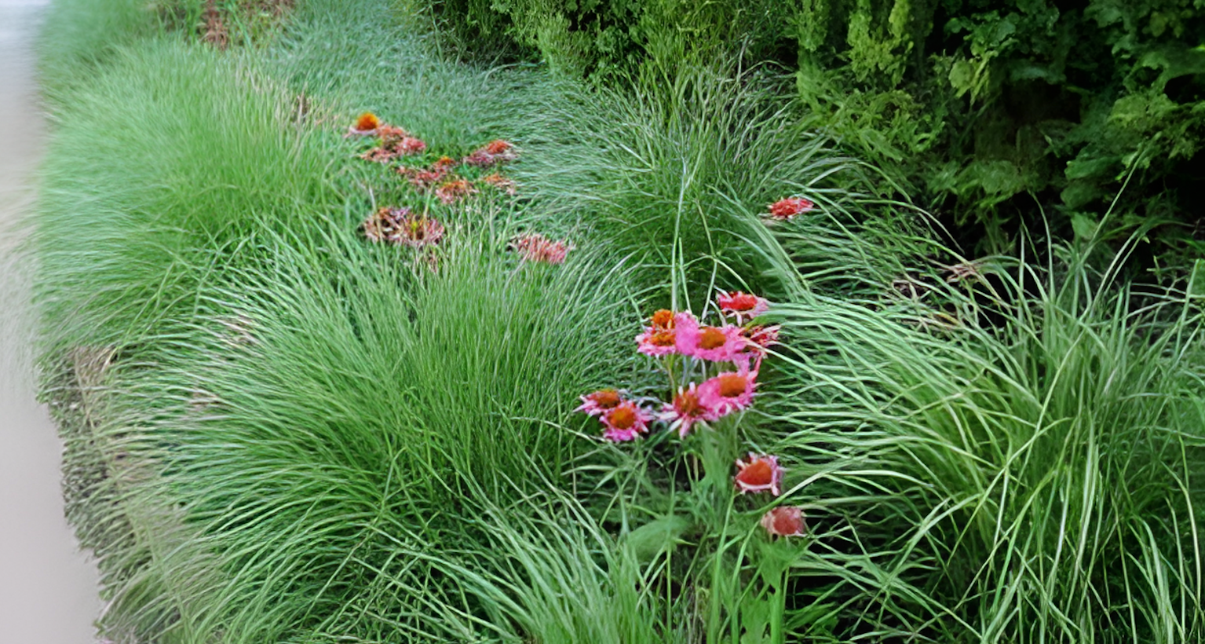
Rośliny zielne i trawy
Przyroda w czterech porach roku
Zmiany fenologiczne roślin i zachowań zwierząt – jesień
Drzewa liściaste
Dąb szypułkowy (Quercus robur)
Dąb rozwija liście później niż wiele innych drzew.
Jego młode liście mają jasny kolor i są delikatne.
Wiosną pojawiają się także kwiaty, które są niepozorne, ale ważne dla rozmnażania.
Cechy jesieni
Rośliny zielne zaczynają intensywnie rosnąć po zimowym okresie spoczynku.
Dzięki zapasom zgromadzonym w korzeniach szybko wypuszczają nowe pędy i liście.
Wiosna to czas kwitnienia wielu gatunków, co przyciąga owady zapylające.
Trawy zaczynają się zazieleniać i intensywnie rosnąć, tworząc świeżą roślinność.

Slide 8
Rośliny zielne i trawy
Rośliny zielne zaczynają intensywnie rosnąć po zimowym okresie spoczynku.
Dzięki zapasom zgromadzonym w korzeniach szybko wypuszczają nowe pędy i liście.
Wiosna to czas kwitnienia wielu gatunków, co przyciąga owady zapylające.
Trawy zaczynają się zazieleniać i intensywnie rosnąć, tworząc świeżą roślinność.
Przyroda w czterech porach roku
Zmiany fenologiczne roślin i zachowań zwierząt – jesień
Drzewa liściaste
Cechy jesieni

Slide 9
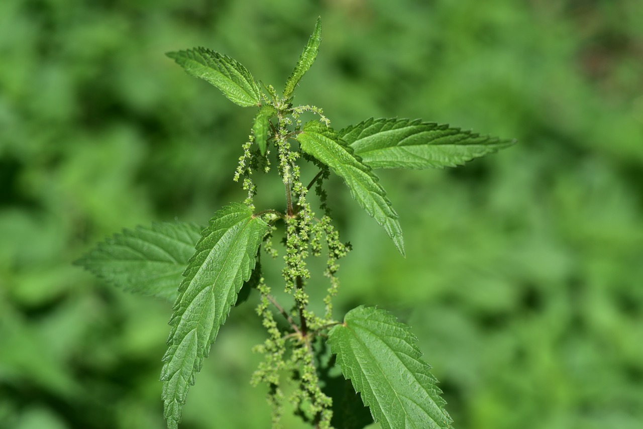
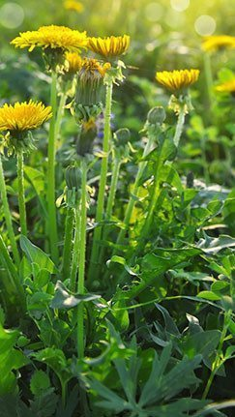
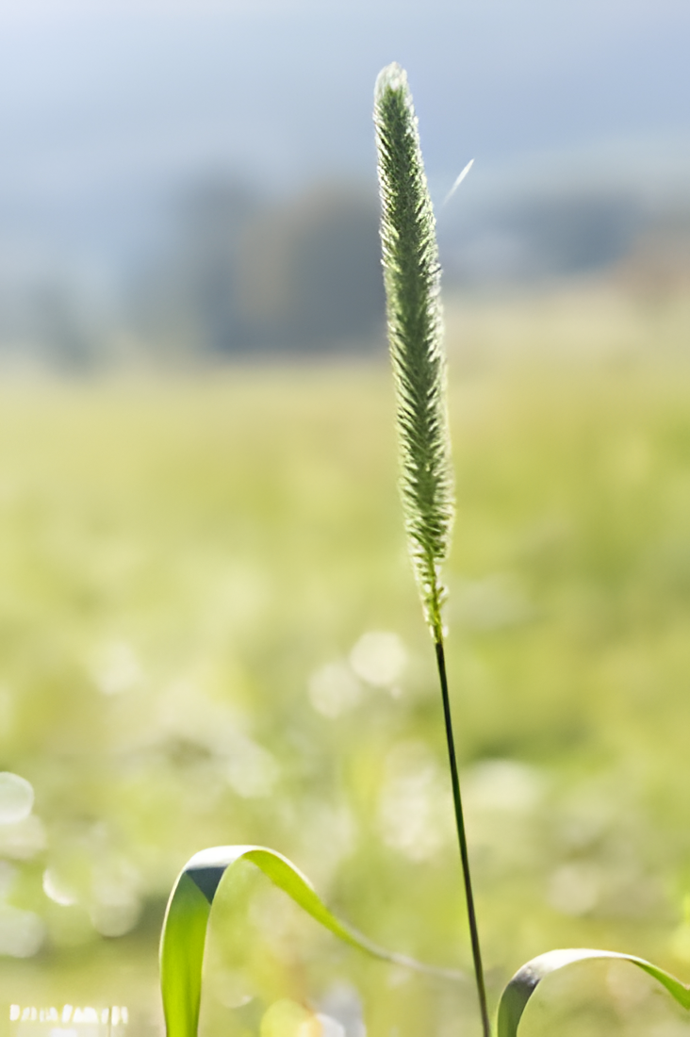
Rośliny zielne zaczynają intensywnie rosnąć po zimowym okresie spoczynku.
Dzięki zapasom zgromadzonym w korzeniach szybko wypuszczają nowe pędy i liście.
Wiosna to czas kwitnienia wielu gatunków, co przyciąga owady zapylające.
Trawy zaczynają się zazieleniać i intensywnie rosnąć, tworząc świeżą roślinność.
Rośliny zielne i trawy
Przyroda w czterech porach roku
Zmiany fenologiczne roślin i zachowań zwierząt – jesień
Drzewa liściaste
Cechy jesieni

Slide 10
Rośliny zielne i trawy
Przyroda w czterech porach roku
Zmiany fenologiczne roślin i zachowań zwierząt – jesień
Drzewa liściaste
Pokrzywa zwyczajna (Urtica dioica)
Pokrzywa szybko odrasta z podziemnych kłączy.
Jej młode liście są bogate w składniki odżywcze.
Roślina ta odgrywa ważną rolę w ekosystemie jako pokarm dla wielu owadów.
Cechy jesieni

Slide 11
Mniszek lekarski (Taraxacum officinale)
Mniszek jest jedną z pierwszych roślin kwitnących wiosną.
Jego żółte kwiaty są ważnym źródłem nektaru dla pszczół.
Roślina łatwo się rozprzestrzenia dzięki nasionom przenoszonym przez wiatr.

Slide 12
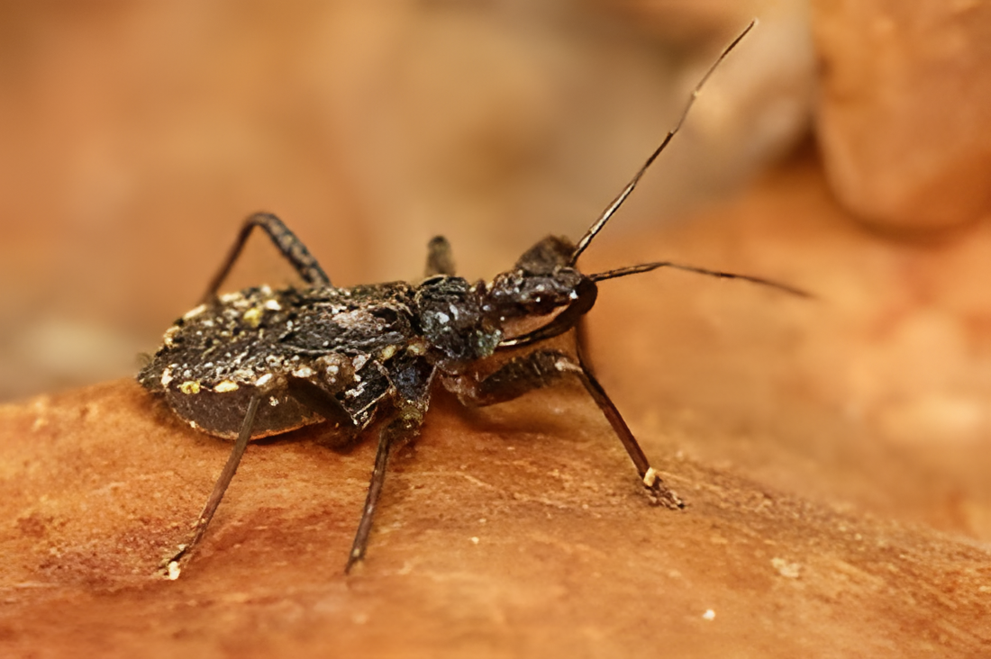
Ssaki – przygotowanie do zimy
Owady
Ptaki wędrowne
Trawy łąkowe (np. kostrzewa, życica)
Trawy rozpoczynają intensywny wzrost.
Tworzą gęste zielone pokrycie, które chroni glebę przed erozją.
Stanowią podstawowe źródło pokarmu dla wielu roślinożerców.
Owady budzą się do życia wraz ze wzrostem temperatury.
Odgrywają kluczową rolę w zapylaniu roślin.
Ich liczba szybko rośnie, co wpływa na cały ekosystem.
Grzyby

Slide 13
Ssaki – przygotowanie do zimy
Owady budzą się do życia wraz ze wzrostem temperatury.
Odgrywają kluczową rolę w zapylaniu roślin.
Ich liczba szybko rośnie, co wpływa na cały ekosystem.
Owady
Ptaki wędrowne
Grzyby

Slide 14
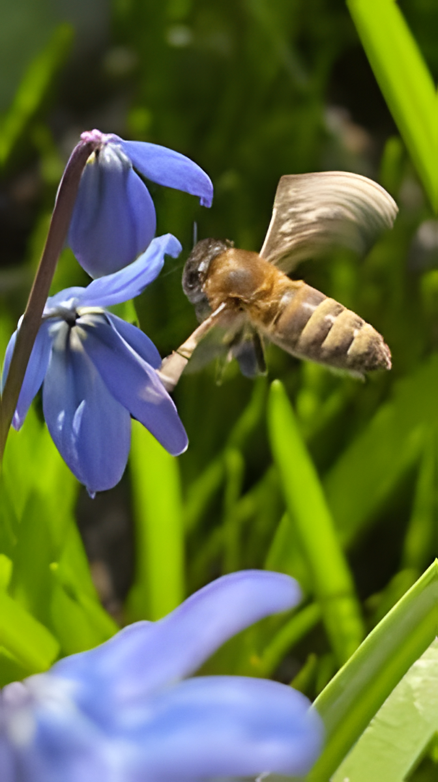
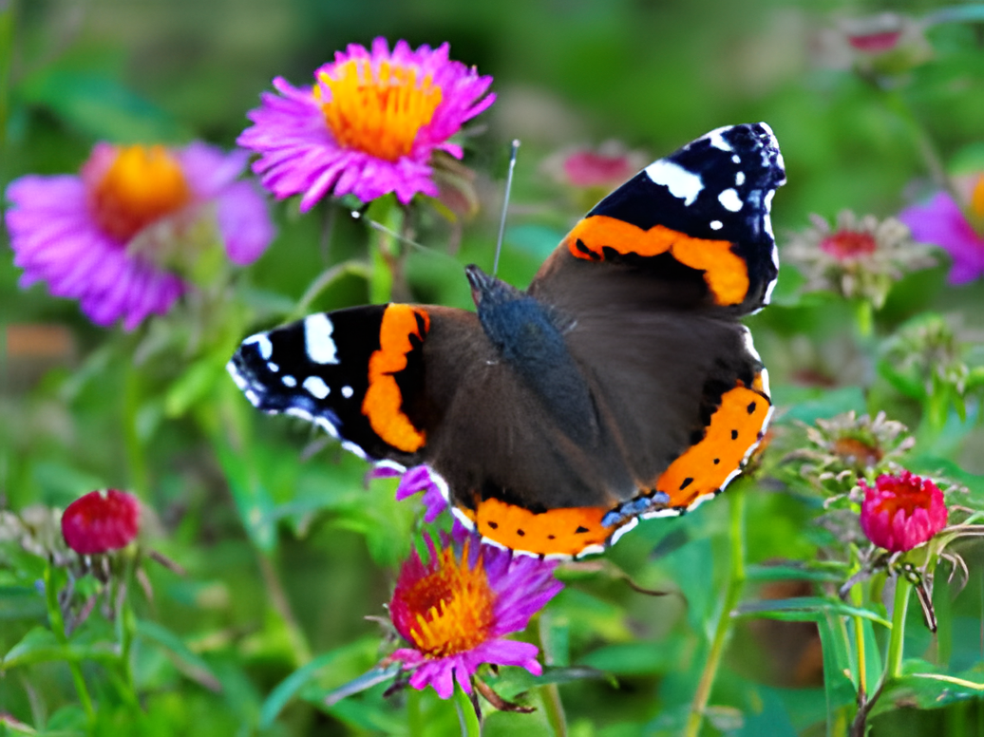
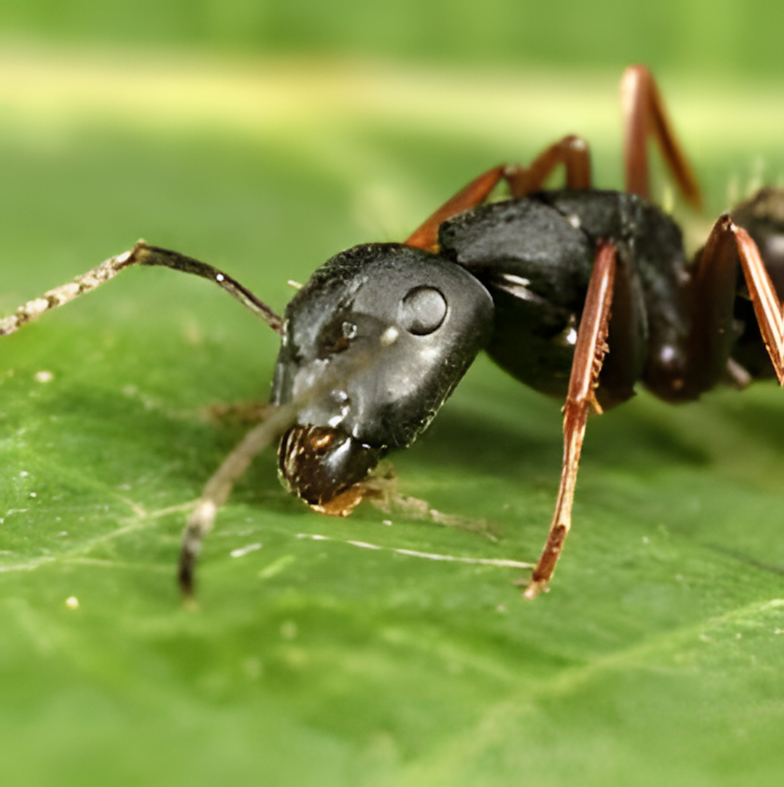
Owady budzą się do życia wraz ze wzrostem temperatury.
Odgrywają kluczową rolę w zapylaniu roślin.
Ich liczba szybko rośnie, co wpływa na cały ekosystem.
Ssaki – przygotowanie do zimy
Owady
Ptaki wędrowne
Grzyby

Slide 15
Pszczoła miodna
Rozpoczyna intensywną pracę.
Zbiera nektar i pyłek.
Jest kluczowa dla zapylania roślin.

Slide 16
Motyl
Wylęga się z poczwarki.
Poszukuje pokarmu i partnera.
Przyczynia się do zapylania.

Slide 17
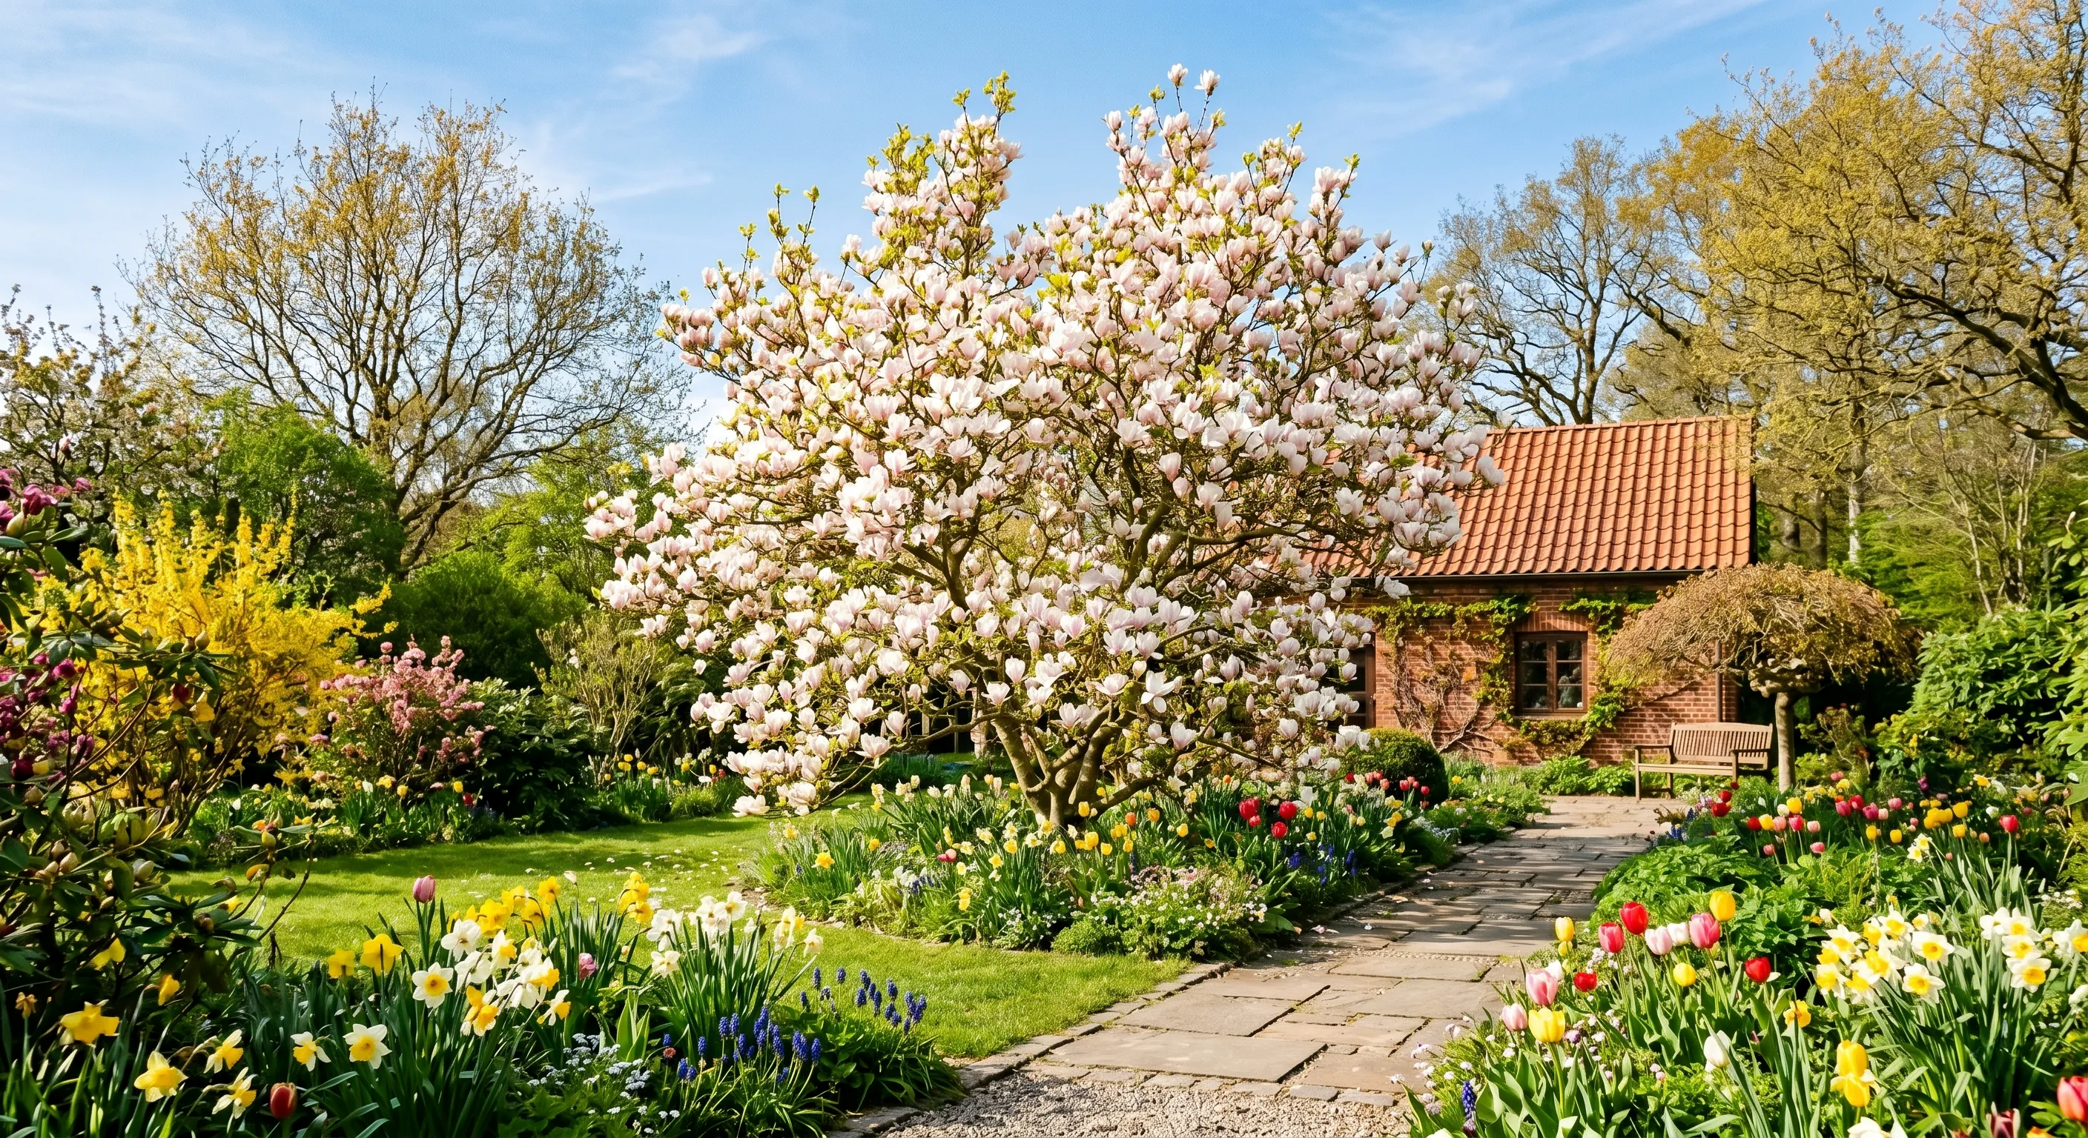
Ptaki
Kwitnienie roślin wiosną
Rola owadów w zapylaniu
Mrówka
Kolonie zaczynają aktywność.
Budują i naprawiają mrowiska.
Zbierają pokarm.
Zapylanie – na czym polega
Wiosna to okres intensywnego kwitnienia wielu gatunków roślin.
Dzięki rosnącej temperaturze i większej ilości światła rośliny rozpoczynają produkcję kwiatów.
Kwiaty pełnią funkcję rozmnażania – umożliwiają powstawanie nasion.
W tym czasie przyroda staje się bardziej kolorowa i różnorodna.
Wczesne kwiaty są szczególnie ważne, ponieważ stanowią pierwsze źródło pokarmu dla owadów po zimie.

Slide 18
Ptaki
Wiosna to okres intensywnego kwitnienia wielu gatunków roślin.
Dzięki rosnącej temperaturze i większej ilości światła rośliny rozpoczynają produkcję kwiatów.
Kwiaty pełnią funkcję rozmnażania – umożliwiają powstawanie nasion.
W tym czasie przyroda staje się bardziej kolorowa i różnorodna.
Wczesne kwiaty są szczególnie ważne, ponieważ stanowią pierwsze źródło pokarmu dla owadów po zimie.
Kwitnienie roślin wiosną
Rola owadów w zapylaniu
Zapylanie – na czym polega
Zapylanie to proces przenoszenia pyłku z pręcików na słupek kwiatu.
Jest to niezbędne do zapłodnienia i powstania nasion.
Zapylanie może odbywać się na różne sposoby:
przez owady (zapylanie owadopylne)
przez wiatr (zapylanie wiatropylne)
rzadziej przez wodę
Jest to kluczowy proces dla funkcjonowania ekosystemów.

Slide 19
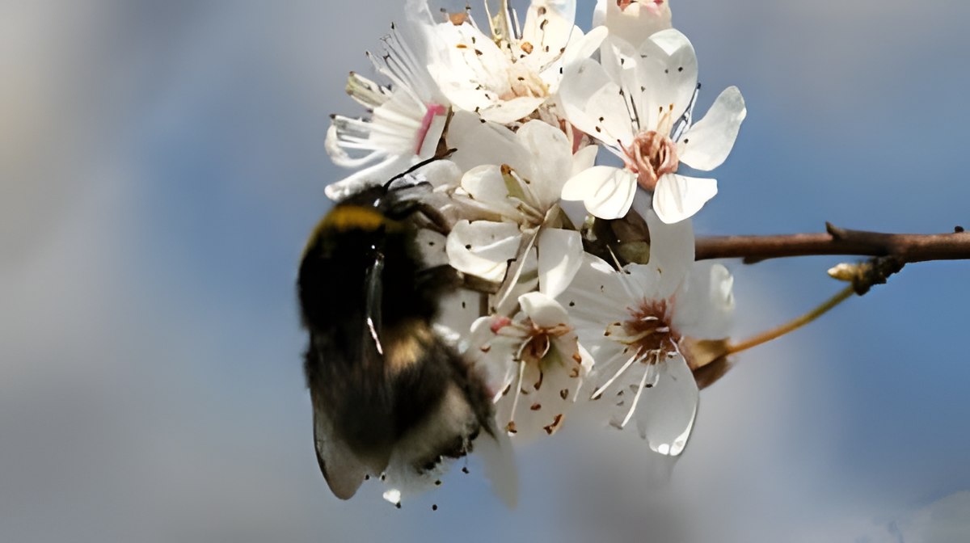
Wiosna to okres intensywnego kwitnienia wielu gatunków roślin.
Dzięki rosnącej temperaturze i większej ilości światła rośliny rozpoczynają produkcję kwiatów.
Kwiaty pełnią funkcję rozmnażania – umożliwiają powstawanie nasion.
W tym czasie przyroda staje się bardziej kolorowa i różnorodna.
Wczesne kwiaty są szczególnie ważne, ponieważ stanowią pierwsze źródło pokarmu dla owadów po zimie.
Ptaki
Zapylanie to proces przenoszenia pyłku z pręcików na słupek kwiatu.
Jest to niezbędne do zapłodnienia i powstania nasion.
Zapylanie może odbywać się na różne sposoby:
przez owady (zapylanie owadopylne)
przez wiatr (zapylanie wiatropylne)
rzadziej przez wodę
Jest to kluczowy proces dla funkcjonowania ekosystemów.
Kwitnienie roślin wiosną
Rola owadów w zapylaniu
Zapylanie – na czym polega
Owady odgrywają bardzo ważną rolę w zapylaniu roślin.
Najważniejsze zapylacze to pszczoły, trzmiele i motyle.
Przyciągają je:
kolorowe kwiaty
zapach
nektar
Podczas zbierania pokarmu owady przenoszą pyłek między roślinami, umożliwiając ich rozmnażanie.

Slide 20
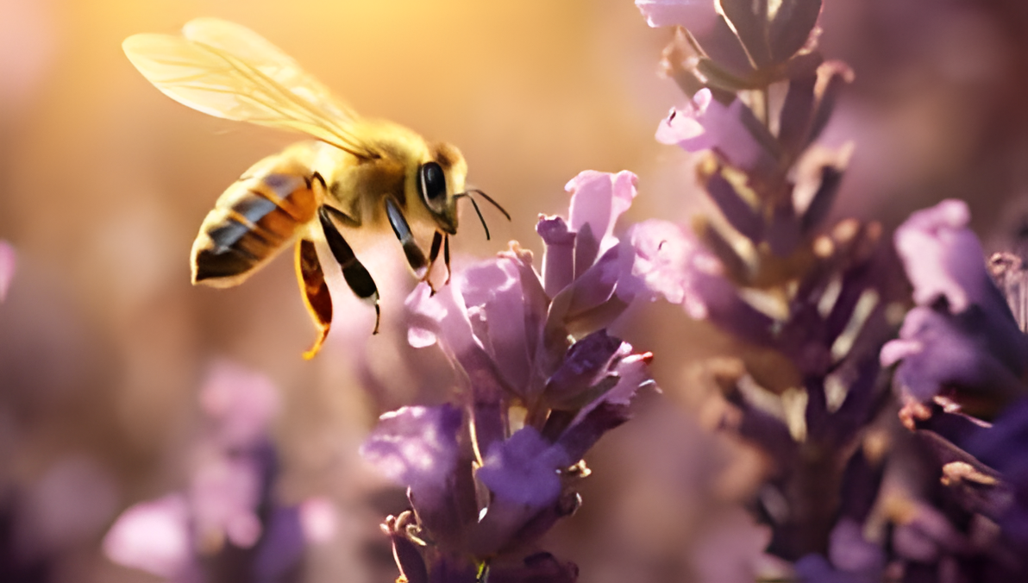
Zapylanie to proces przenoszenia pyłku z pręcików na słupek kwiatu.
Jest to niezbędne do zapłodnienia i powstania nasion.
Zapylanie może odbywać się na różne sposoby:
przez owady (zapylanie owadopylne)
przez wiatr (zapylanie wiatropylne)
rzadziej przez wodę
Jest to kluczowy proces dla funkcjonowania ekosystemów.
Ptaki
Owady odgrywają bardzo ważną rolę w zapylaniu roślin.
Najważniejsze zapylacze to pszczoły, trzmiele i motyle.
Przyciągają je:
kolorowe kwiaty
zapach
nektar
Podczas zbierania pokarmu owady przenoszą pyłek między roślinami, umożliwiając ich rozmnażanie.
Kwitnienie roślin wiosną
Rola owadów w zapylaniu
Zapylanie – na czym polega
Wiosną wiele ptaków wraca z ciepłych krajów.
Rozpoczyna się okres lęgowy, budowa gniazd i wychowywanie potomstwa.
Ptaki są bardzo aktywne – śpiewają, bronią terytoriów i poszukują partnerów.
Zwiększona dostępność pokarmu sprzyja ich rozwojowi.

Slide 21
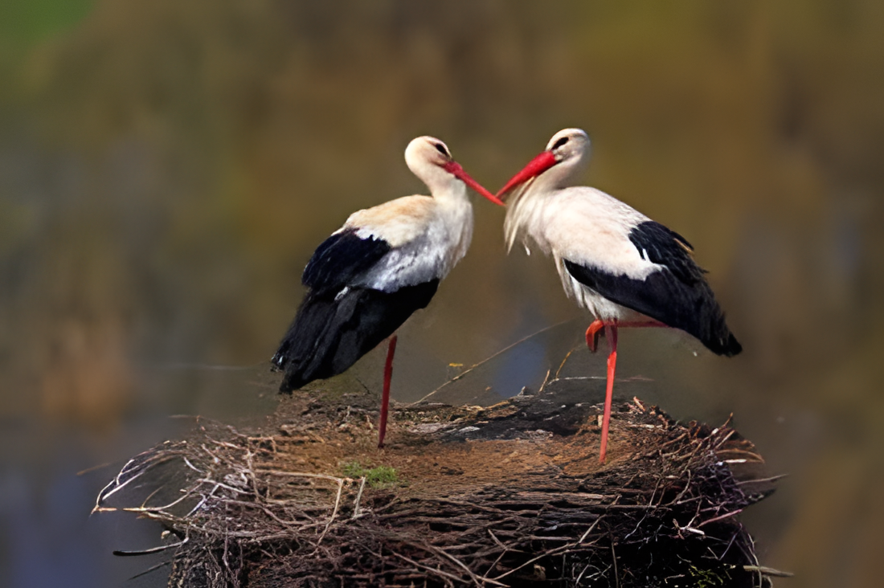
Owady odgrywają bardzo ważną rolę w zapylaniu roślin.
Najważniejsze zapylacze to pszczoły, trzmiele i motyle.
Przyciągają je:
kolorowe kwiaty
zapach
nektar
Podczas zbierania pokarmu owady przenoszą pyłek między roślinami, umożliwiając ich rozmnażanie.
Ptaki
Wiosną wiele ptaków wraca z ciepłych krajów.
Rozpoczyna się okres lęgowy, budowa gniazd i wychowywanie potomstwa.
Ptaki są bardzo aktywne – śpiewają, bronią terytoriów i poszukują partnerów.
Zwiększona dostępność pokarmu sprzyja ich rozwojowi.
Kwitnienie roślin wiosną
Rola owadów w zapylaniu
Zapylanie – na czym polega

Slide 22
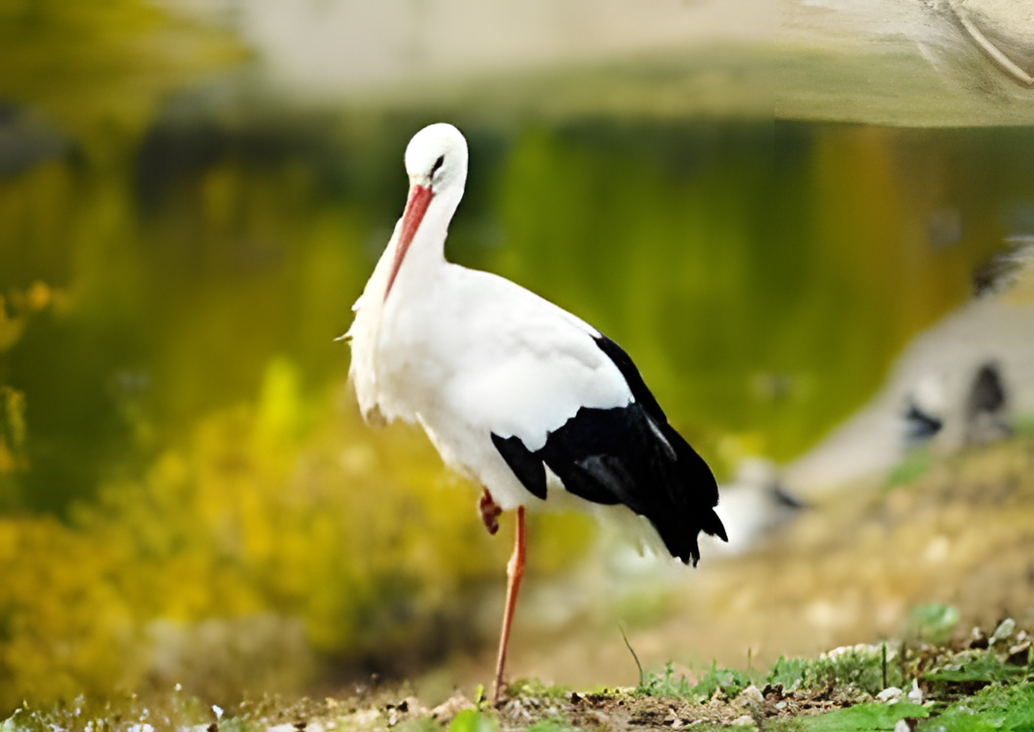
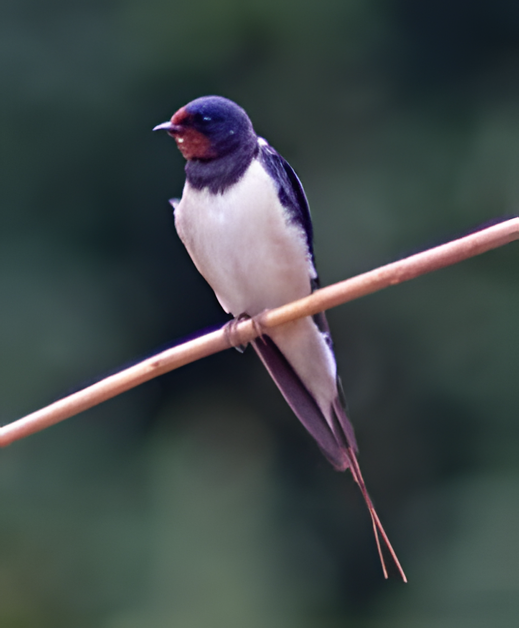
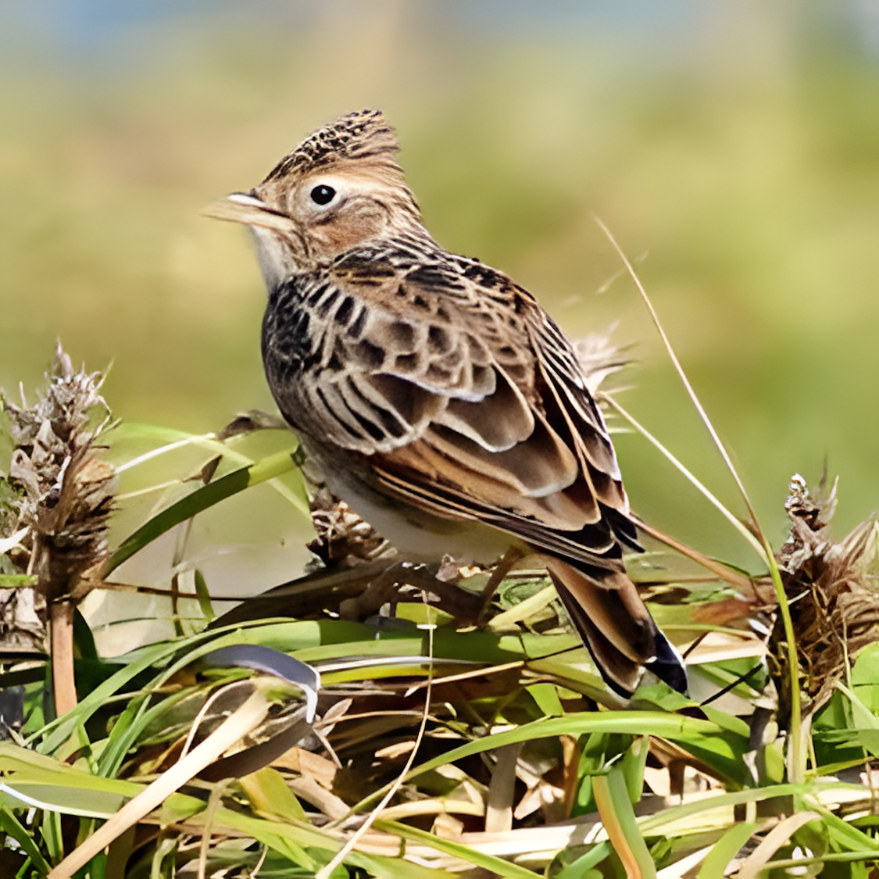
Ptaki
Kwitnienie roślin wiosną
Rola owadów w zapylaniu
Zapylanie – na czym polega

Slide 23
Bocian biały (Ciconia ciconia)
Bociany wracają do Polski wczesną wiosną.
Budują lub naprawiają gniazda.
Żywią się głównie drobnymi zwierzętami.

Slide 24
Jaskółka (Hirundo rustica)
Jaskółki przylatują później, gdy jest cieplej.
Budują gniazda z błota.
Żywią się owadami łapanymi w locie.

Slide 25
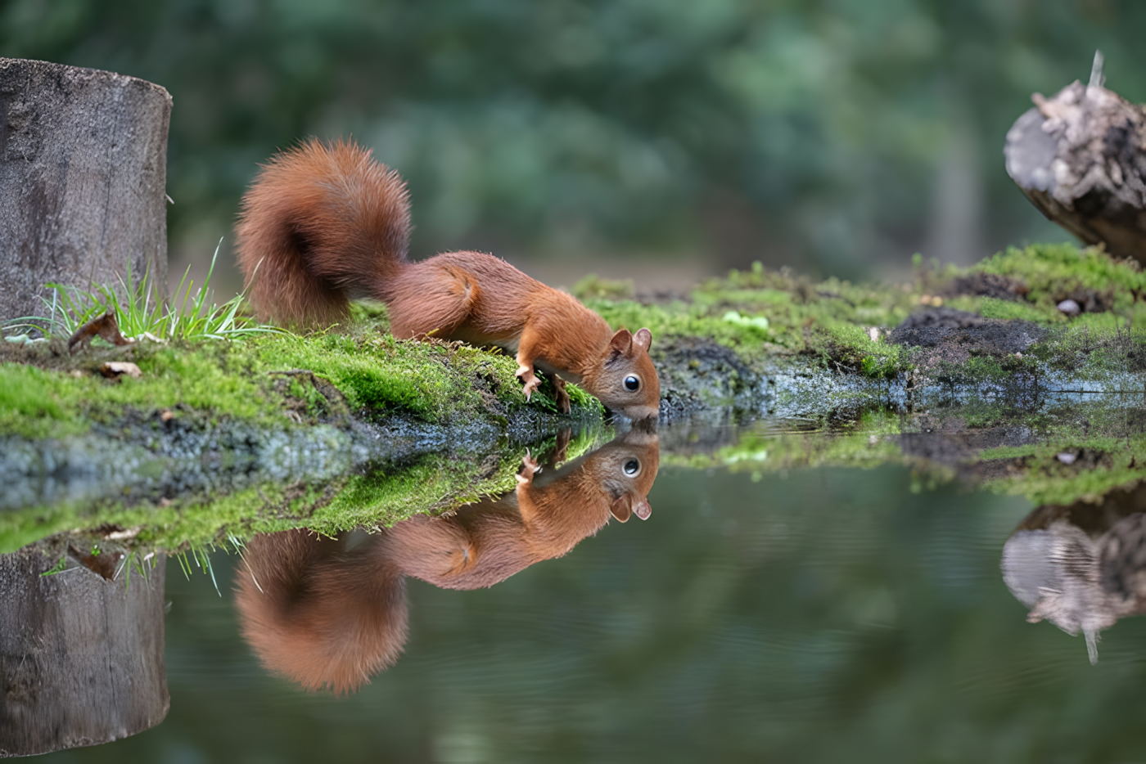
Ssaki – aktywność i rozmnażanie
Rośliny uprawne
Ptaki wędrowne
Skowronek (Alauda arvensis)
Znany z charakterystycznego śpiewu w locie.
Jest symbolem wiosny.
Gniazduje na ziemi.
Grzyby

Slide 26
Ssaki – aktywność i rozmnażanie
Wiosną ssaki stają się bardziej aktywne po zimie.
Niektóre kończą sen zimowy, inne rozpoczynają okres rozrodu.
Dostępność pokarmu rośnie, co sprzyja wychowywaniu młodych.
Zwierzęta zmieniają futro na lżejsze.
Rośliny uprawne
Ptaki wędrowne
Grzyby

Slide 27
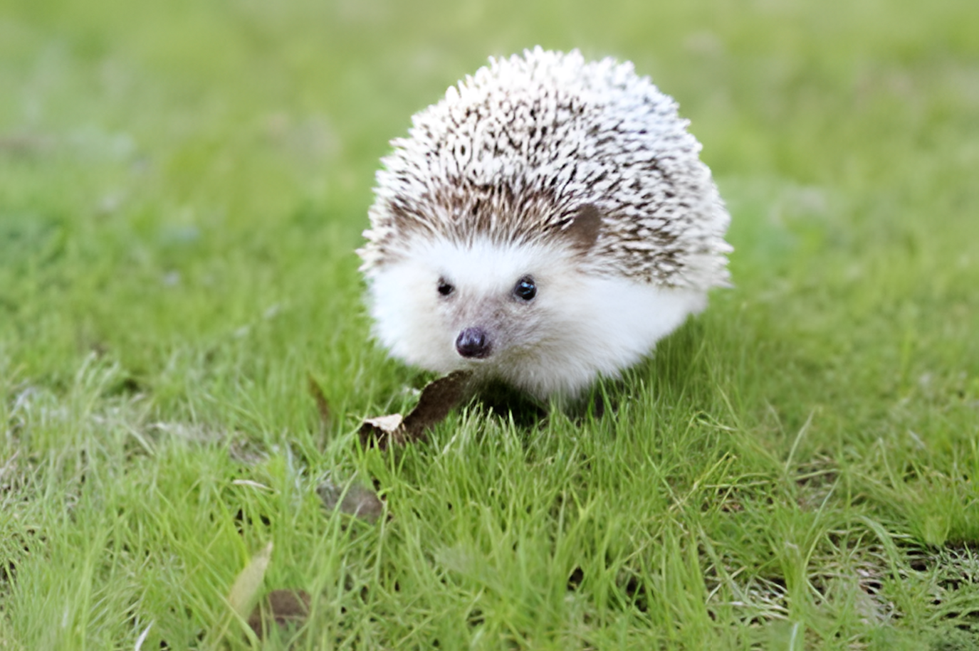
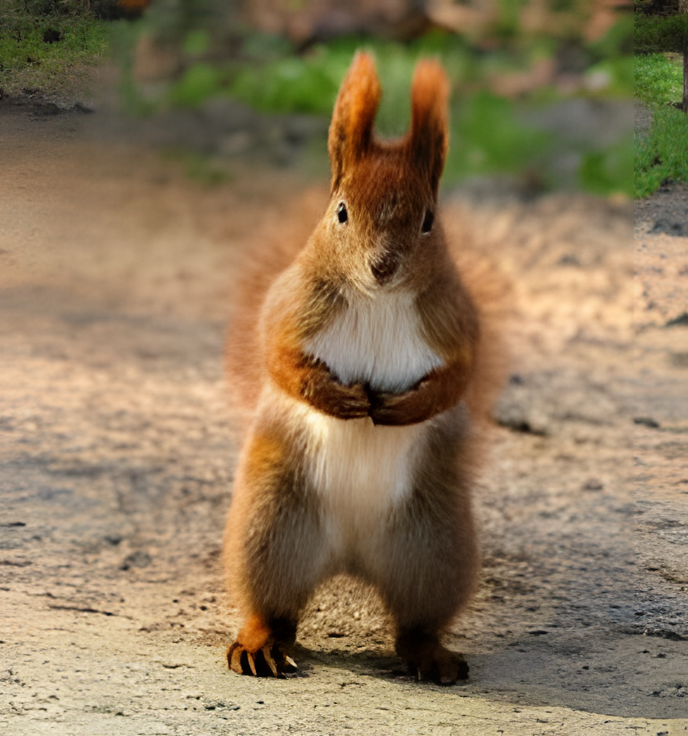
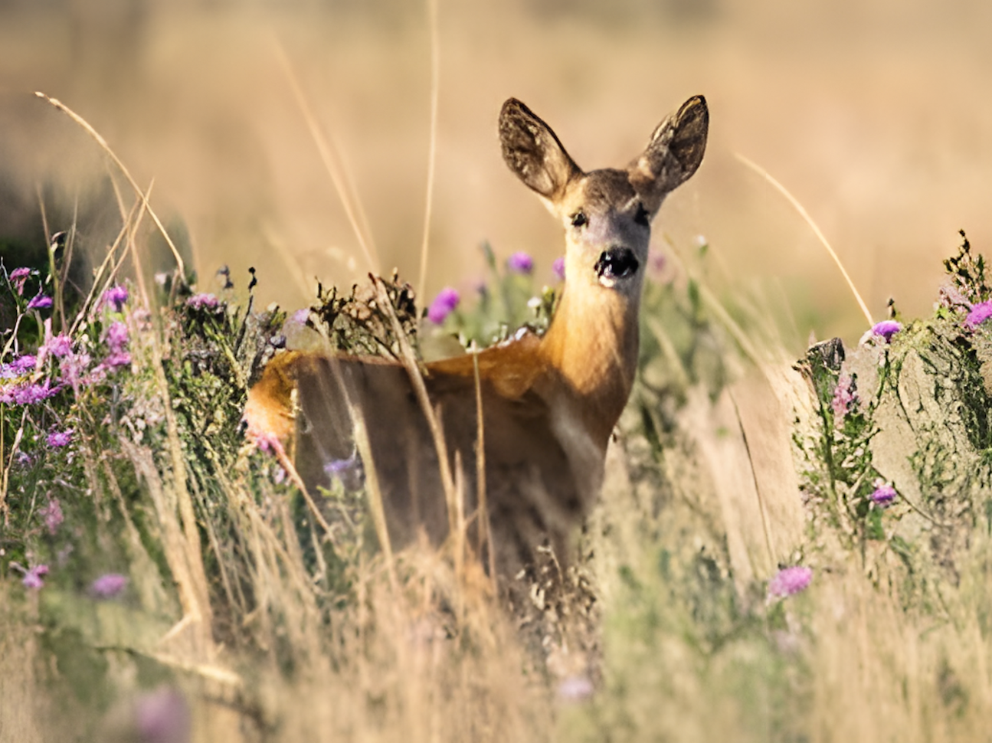
Ssaki – aktywność i rozmnażanie
Rośliny uprawne
Ptaki wędrowne
Grzyby

Slide 28
Jeż wschodni
Budzi się ze snu zimowego.
Zaczyna intensywnie żerować.
Przygotowuje się do okresu rozrodu.

Slide 29
Wiewiórka ruda
Jest bardzo aktywna.
Korzysta z resztek zapasów i nowego pokarmu.
Może mieć młode już wczesną wiosną.

Slide 30
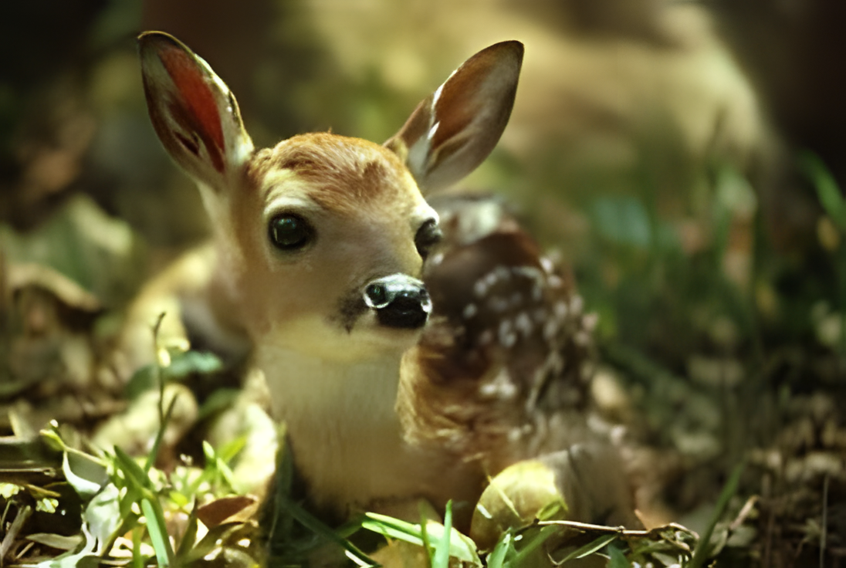
Rozmnażanie ptaków
Wiosna jako okres rozrodu
Rozmnażanie ssaków
Sarna (Capreolus capreolus)
Staje się bardziej widoczna na łąkach.
Żywi się świeżą roślinnością.
Regeneruje siły po zimie.
Rośliny uprawne
Wiosna to najważniejszy okres rozmnażania dla wielu zwierząt.
Sprzyjają temu:
wyższe temperatury
większa ilość pożywienia
dłuższy dzień
Dzięki temu młode mają większe szanse na przeżycie.

Slide 31
Rozmnażanie ptaków
Wiosna to najważniejszy okres rozmnażania dla wielu zwierząt.
Sprzyjają temu:
wyższe temperatury
większa ilość pożywienia
dłuższy dzień
Dzięki temu młode mają większe szanse na przeżycie.
Wiosna jako okres rozrodu
Rozmnażanie ssaków
Rośliny uprawne
Ptaki wiosną zakładają gniazda i składają jaja.
Samce często śpiewają, aby przyciągnąć partnerki i oznaczyć terytorium.
Rodzice wspólnie opiekują się potomstwem – wysiadują jaja i karmią pisklęta.
To bardzo intensywny okres w ich życiu.

Slide 32
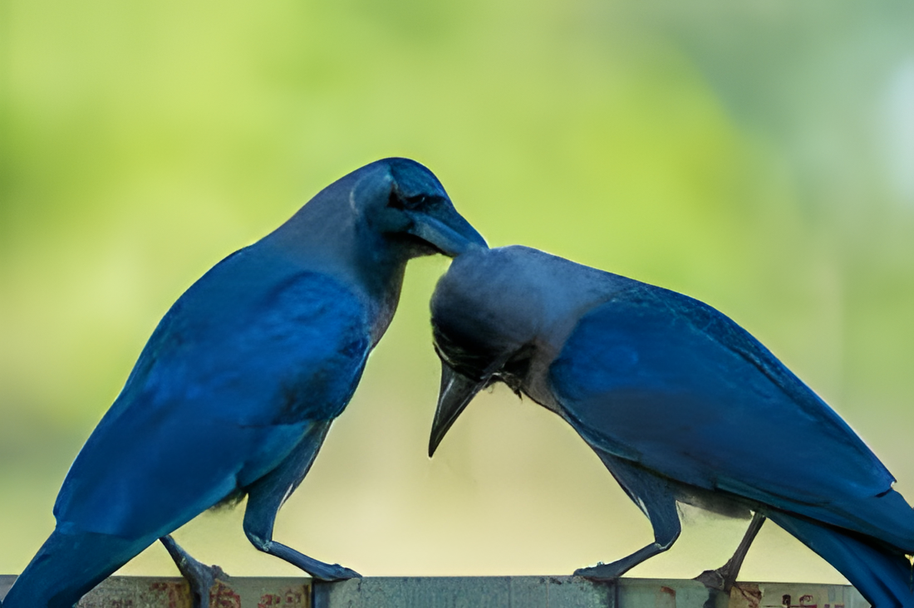
Wiosna to najważniejszy okres rozmnażania dla wielu zwierząt.
Sprzyjają temu:
wyższe temperatury
większa ilość pożywienia
dłuższy dzień
Dzięki temu młode mają większe szanse na przeżycie.
Rozmnażanie ptaków
Ptaki wiosną zakładają gniazda i składają jaja.
Samce często śpiewają, aby przyciągnąć partnerki i oznaczyć terytorium.
Rodzice wspólnie opiekują się potomstwem – wysiadują jaja i karmią pisklęta.
To bardzo intensywny okres w ich życiu.
Wiosna jako okres rozrodu
Rozmnażanie ssaków
Rośliny uprawne
U ssaków młode rozwijają się w organizmie matki.
Wiosną rodzi się wiele młodych, ponieważ warunki są sprzyjające.
Matki karmią potomstwo mlekiem i opiekują się nim.
Dostępność pokarmu ułatwia wychowanie młodych.

Slide 33
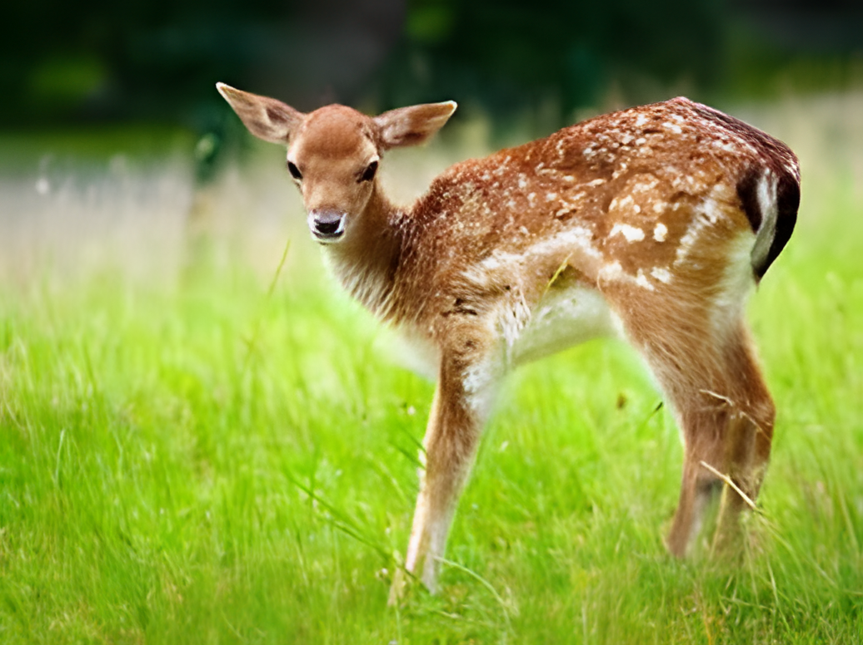
Ptaki wiosną zakładają gniazda i składają jaja.
Samce często śpiewają, aby przyciągnąć partnerki i oznaczyć terytorium.
Rodzice wspólnie opiekują się potomstwem – wysiadują jaja i karmią pisklęta.
To bardzo intensywny okres w ich życiu.
Rozmnażanie ptaków
U ssaków młode rozwijają się w organizmie matki.
Wiosną rodzi się wiele młodych, ponieważ warunki są sprzyjające.
Matki karmią potomstwo mlekiem i opiekują się nim.
Dostępność pokarmu ułatwia wychowanie młodych.
Wiosna jako okres rozrodu
Rozmnażanie ssaków
Rośliny uprawne
Wiosna to początek sezonu rolniczego.
Rolnicy przygotowują glebę i wysiewają nasiona wielu roślin uprawnych.
Dzięki odpowiedniej temperaturze i wilgotności rośliny szybko kiełkują i rosną.
To kluczowy okres dla przyszłych plonów.

Slide 34
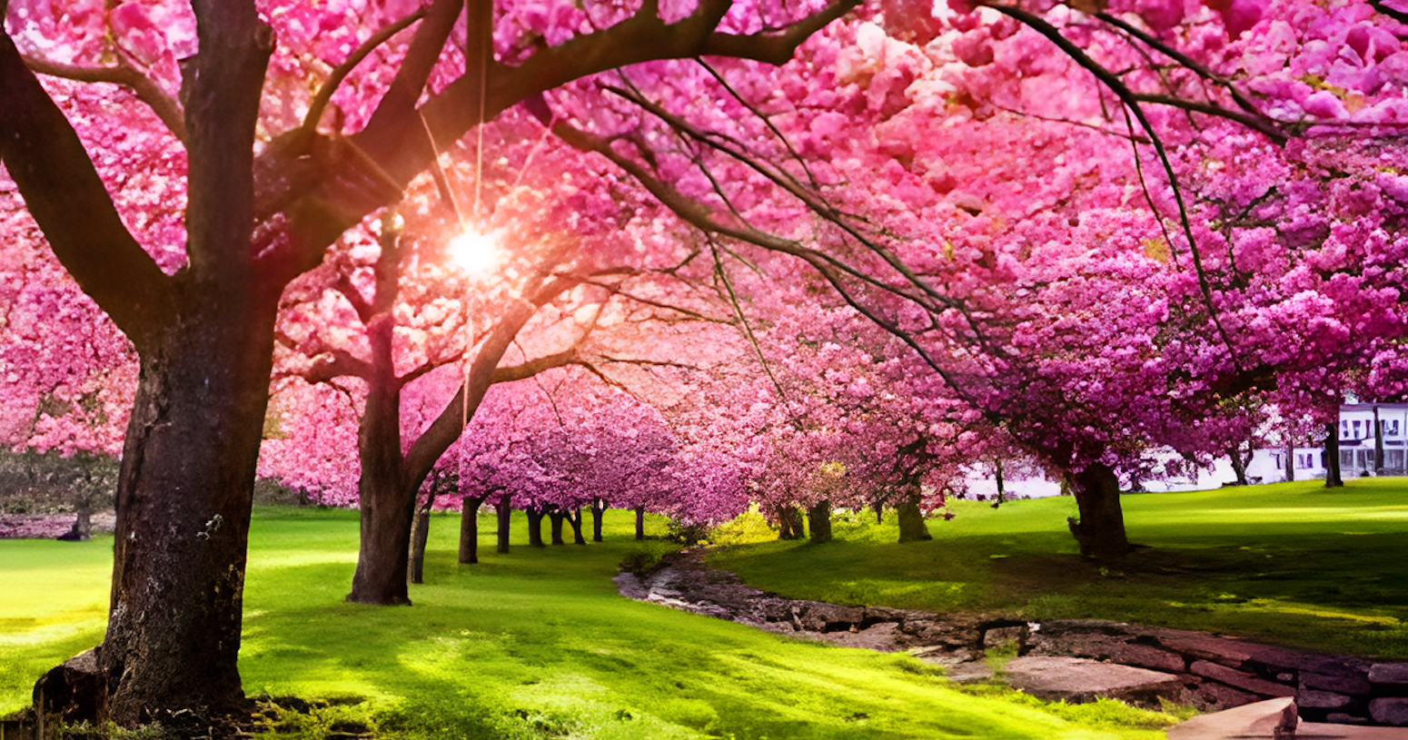
Rola wiosny w przyrodzie
Wiosna odgrywa kluczową rolę w cyklu przyrodniczym – to czas odnowy i intensywnego rozwoju organizmów.
Wzrost temperatury i ilości światła pobudza rośliny do wzrostu oraz fotosyntezy, co stanowi podstawę łańcuchów pokarmowych.
Zwiększona aktywność zwierząt i okres rozmnażania pozwalają odbudować populacje po zimie i utrzymać równowagę w ekosystemie.
Owady
Podsumowanie
Wiosna to czas dynamicznych zmian w przyrodzie, w którym rośliny rosną i kwitną, a zwierzęta rozmnażają się i wychowują młode.
Procesy takie jak zapylanie i rozwój organizmów zachodzą szczególnie intensywnie i są ze sobą powiązane.
Obserwacja wiosny pozwala lepiej zrozumieć cykliczność przyrody i znaczenie równowagi w środowisku.
Grzyby

Slide 35
Wiosna odgrywa kluczową rolę w cyklu przyrodniczym – to czas odnowy i intensywnego rozwoju organizmów.
Wzrost temperatury i ilości światła pobudza rośliny do wzrostu oraz fotosyntezy, co stanowi podstawę łańcuchów pokarmowych.
Zwiększona aktywność zwierząt i okres rozmnażania pozwalają odbudować populacje po zimie i utrzymać równowagę w ekosystemie.
Rola wiosny w przyrodzie
Wiosna to czas dynamicznych zmian w przyrodzie, w którym rośliny rosną i kwitną, a zwierzęta rozmnażają się i wychowują młode.
Procesy takie jak zapylanie i rozwój organizmów zachodzą szczególnie intensywnie i są ze sobą powiązane.
Obserwacja wiosny pozwala lepiej zrozumieć cykliczność przyrody i znaczenie równowagi w środowisku.
Owady
Podsumowanie
Grzyby

